Slide 1


Tecnologie di Produzione
Andrea Giostri Dipartimento di Energia Politecnico di Milano

Slide 2
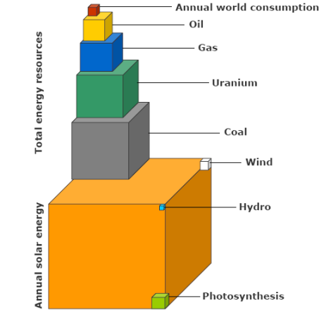
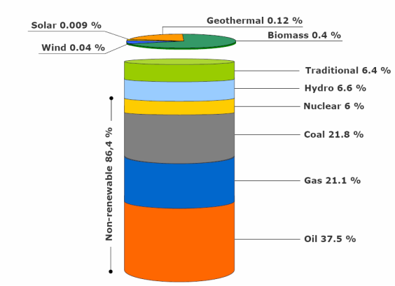
RIPARTIZIONE CONSUMI DI ENERGIA PRIMARIA
86.4% non Rinnovabile

Slide 3
IMPIANTI PER GENERAZIONE ENERGIA ELETTRICA
SCHEMATIZZAZIONE SISTEMA DI CONVERSIONE DI ENERGIA TRAMITE CICLO TERMODINAMICO:
Necessità di un ciclo termodinamico
Fluido di lavoro utilizzato:
Acqua ( Impianti a vapore)
Gas combusti (es. turbina a gas)
…….
La QIN proviene da:
Reazioni chimiche (es. combustione)
Reazioni nucleari
Radiazione solare
……
La QOUT viene rilasciata all’esterno:
Condensatori ad aria/acqua
Processi industriali (Cogenerazione)
Specifiche per il riscaldamento di fiumi e laghi
……
SERBATOIO DI CALORE TC
QIN
WNET
CONV. ENERGIA
QOUT
SERBATOIO DI CALORE TF

Slide 4
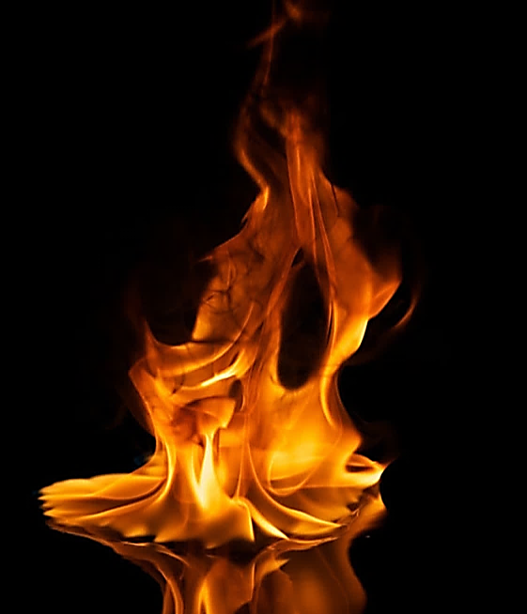
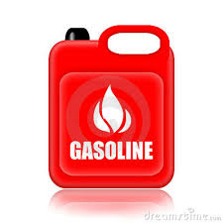
COMBUSTIONE
Reazione chimica tra un combustibile e un comburente che avviene con produzione di calore
Il potere calorifico superiore (PCS) è la quantità di calore che si rende disponibile per effetto della combustione completa a pressione costante della massa unitaria del combustibile, quando i prodotti della combustione siano riportati alla temperatura iniziale del combustibile e del comburente (acqua in fase liquida)
Il potere calorifico inferiore (PCI) L’acqua nei fumi di combustione è considerata in fase vapore
I combustibili fossili hanno un’altissima densità energetica
I combustibili fossili sono trasportabili, stoccabili e disponibili costo relativamente basso

Slide 5
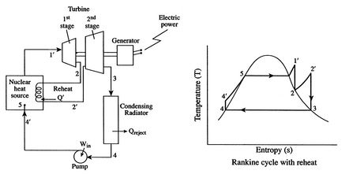
IMPIANTI PER GENERAZIONE EE
CICLO RANKINE: soluzione maggiormente utilizzata per la produzione di energia elettrica
Impianto a Vapore: https://www.youtube.com/watch?v=IdPTuwKEfmA

Slide 6
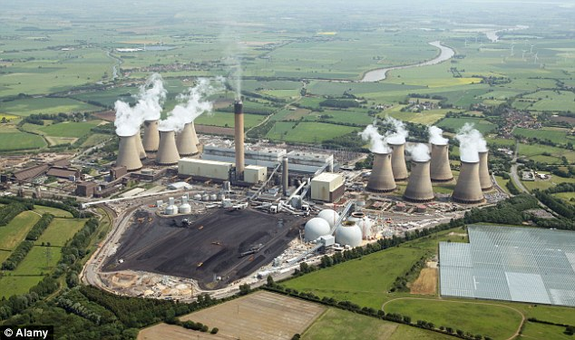
IMPIANTI PER GENERAZIONE EE
Centrale a Carbone a Drax (UK). Potenza installata 3960 MWe

Slide 7
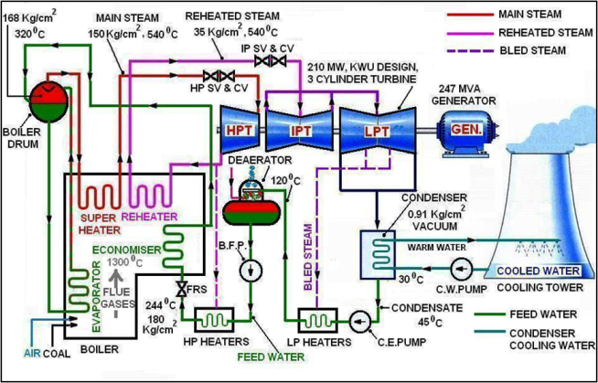
Schema Ciclo a Vapore
Impianto a Vapore: https://www.youtube.com/watch?v=IdPTuwKEfmA
Impianto Subcritico (Pmax=150 bar, TSH=540°C)+ RH

Slide 8
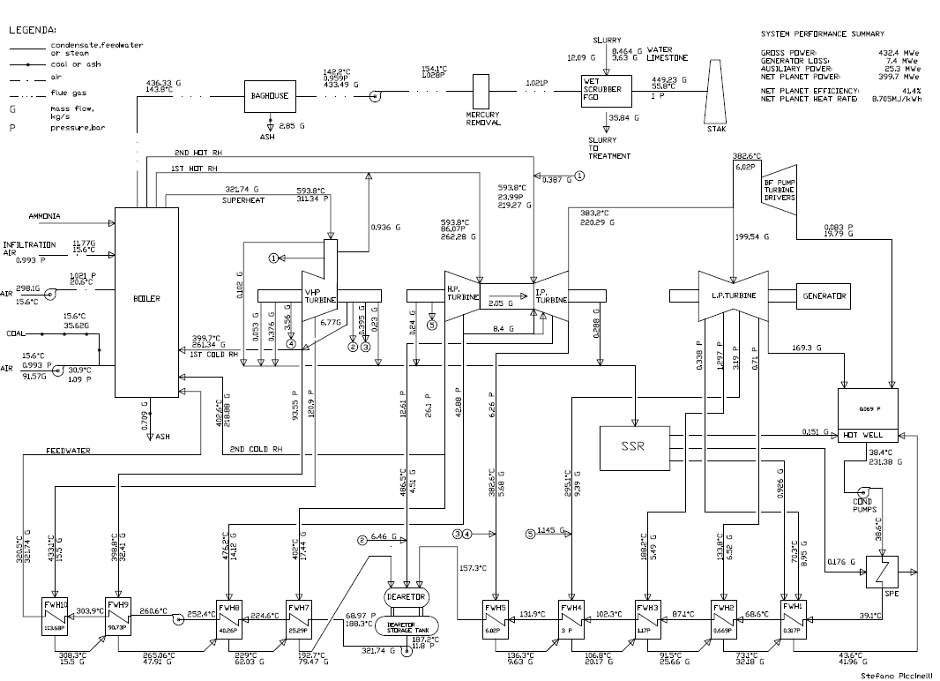
Schema Impianto Reale 2 RH + 10 Rig

Slide 9
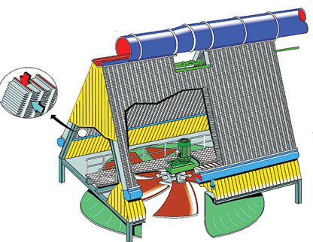
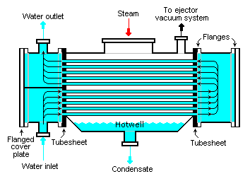
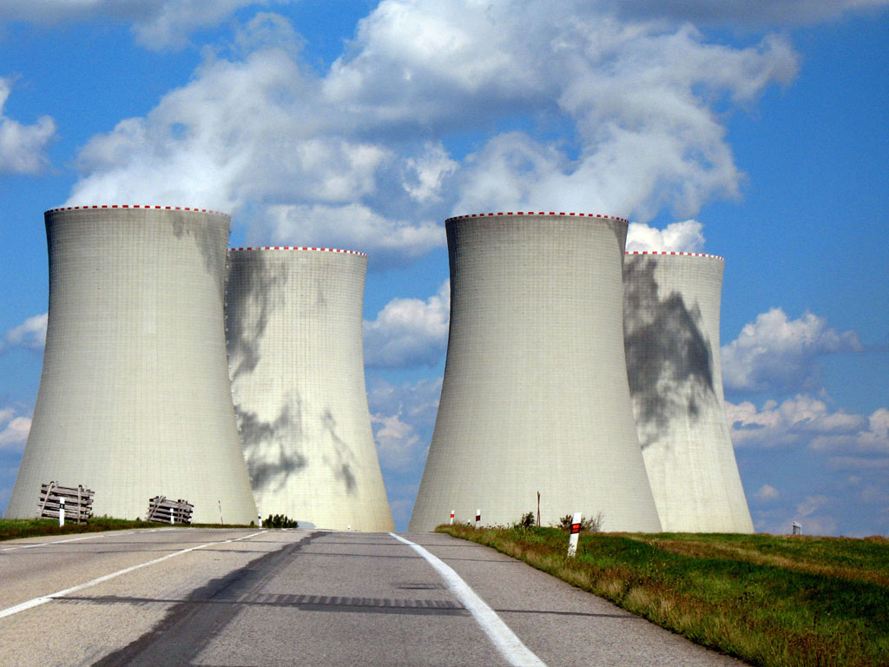
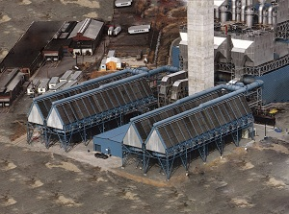
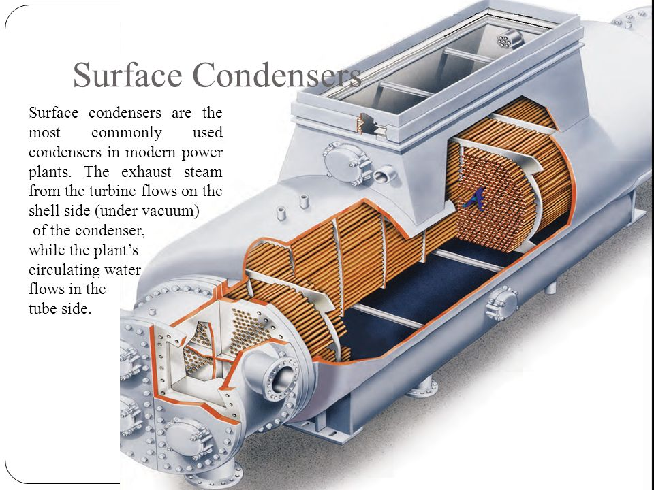
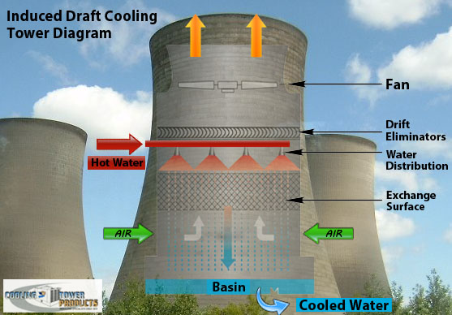
Condensatori
Condensatore ad acqua
Richiede disponibilità ingenti portate di acqua (mare, fiumi)
Rispetto di normative sul rilascio dell’acqua
Condensatore a umido Torre
Condensatore ad aria
Grandi superfici
Necessità di un ventilatore
Pressione di condensazione elevata
Trasferimento di calore all’atmosfera basato sull’umidificazione dell’aria

Slide 10
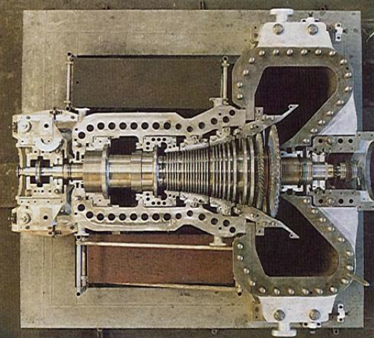
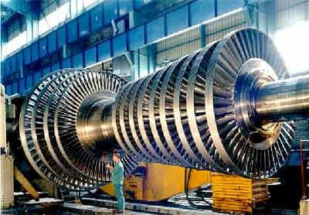
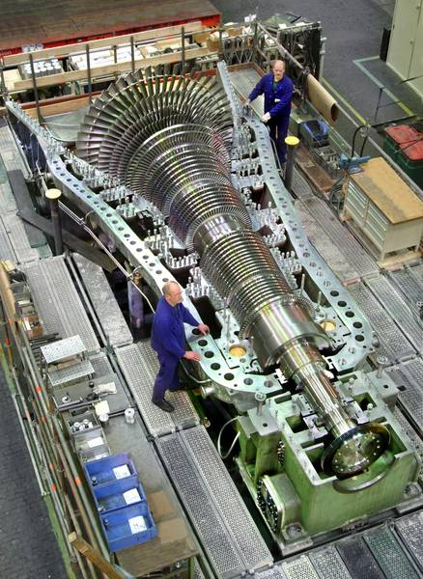
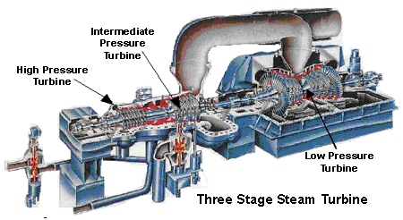
TURBINA A VAPORE

Slide 11
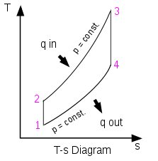
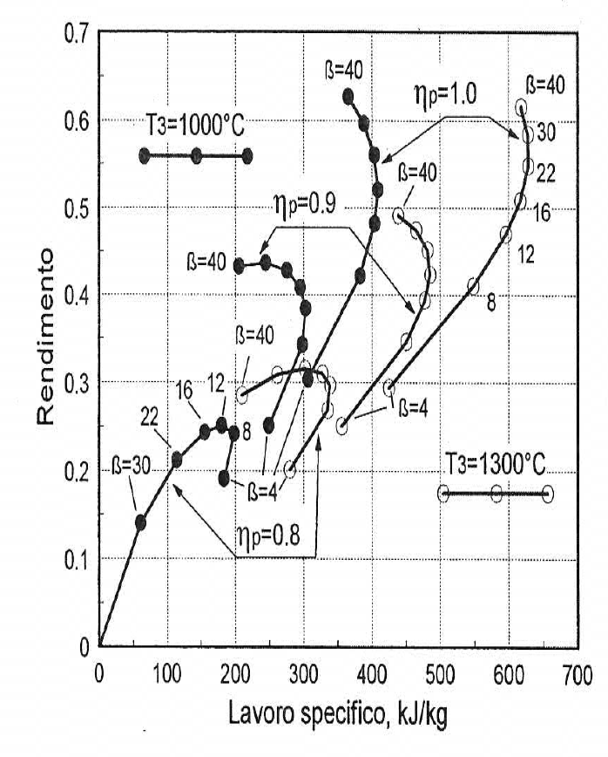
Turbina a Gas
Combustibile
2
3
Funzionamento TG basato sul ciclo Joule-Brayton
Compr.
Espans.
1
4
Gas Combusti
Mappa η-L_{u} per TG reale
Aria
Rispetto al ciclo Ideale il caso reale presenta:
Ciclo aperto
Rendimento isoentropico delle turbomacchine ≠ 1
Le trasformazioni 2-3 e 4-1 non sono isobare
Perdite termiche in vari punti dell’impianto
Perdite di massa
Raffreddamento delle pale

Slide 12
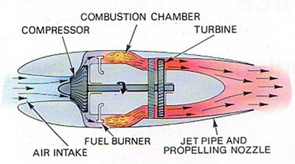
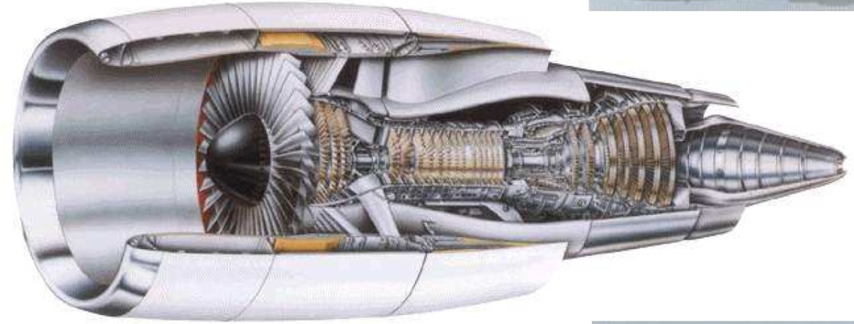
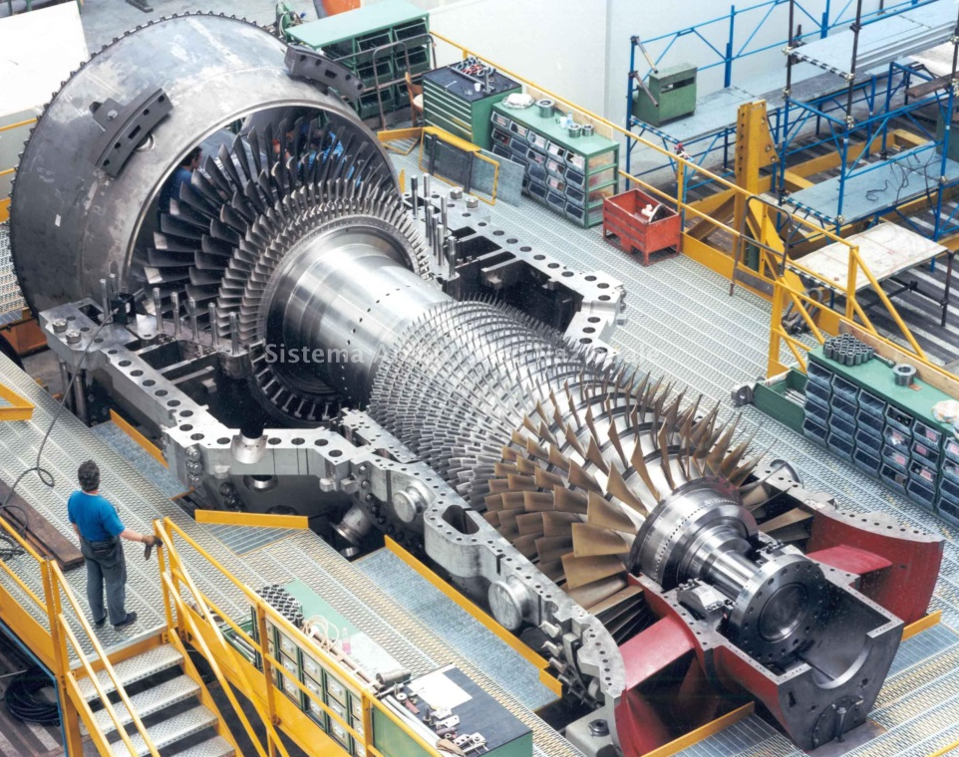
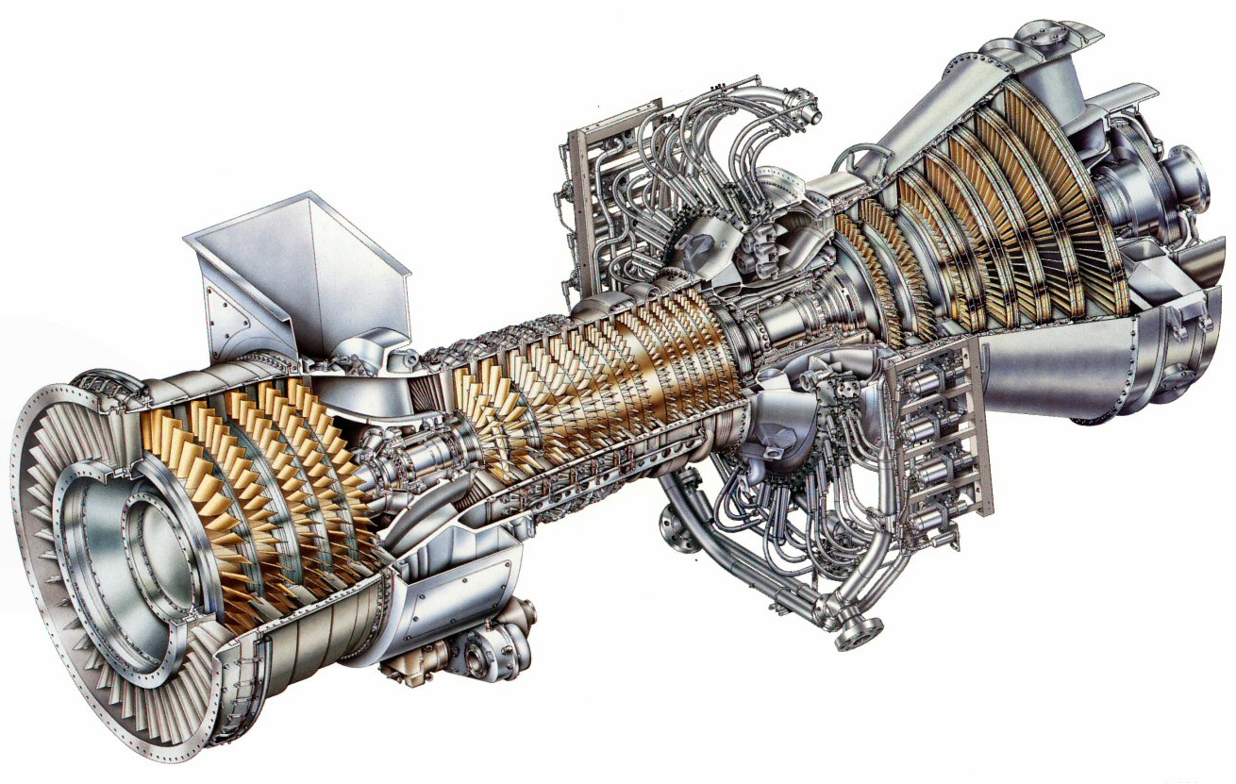
Turbina a gas
Per uso aeronautico (motori jet) ....
...e per la produzione di energia elettrica

Slide 13

Esempio: Turbina a Gas
https://www.youtube.com/watch?v=zcWkEKNvqCA
LM6000 General Electric
FUMI
L_{mecc}
L_{el}
Gen. Elettrico
ARIA
GAS NATURALE
Potenza netta | 52 MW
Rendimento | 40.4%
Rapp. Compressione | 30
Temperatura Fumi | 455°C
Portata Fumi | 125 kg/s

Slide 14
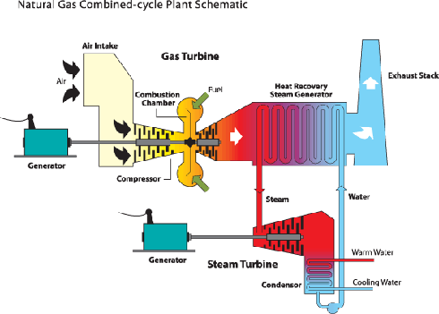
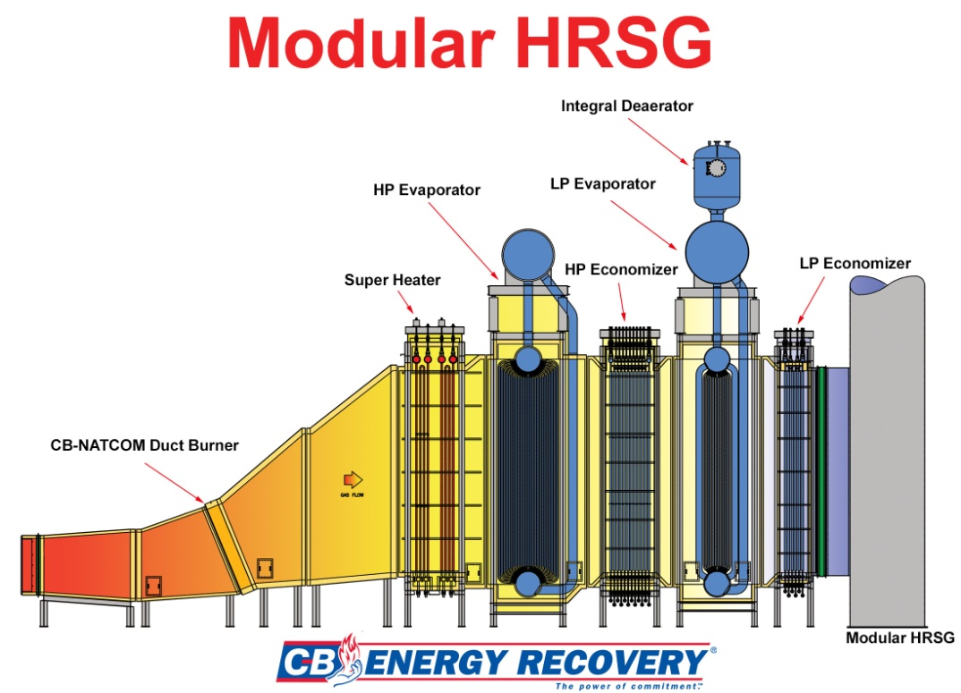
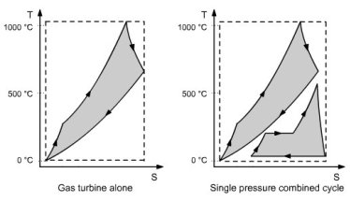
Ciclo Combinato
https://www.youtube.com/watch?v=eeiu-wcyEbs
Si utilizza la potenza termica contenuta nei gas di scarico di una TG come input termico di un ciclo a vapore.
Heat Recovery Steam Generator
Disposizione dei banchi differenti rispetto ad un generatore di vapore tradizionale

Slide 15
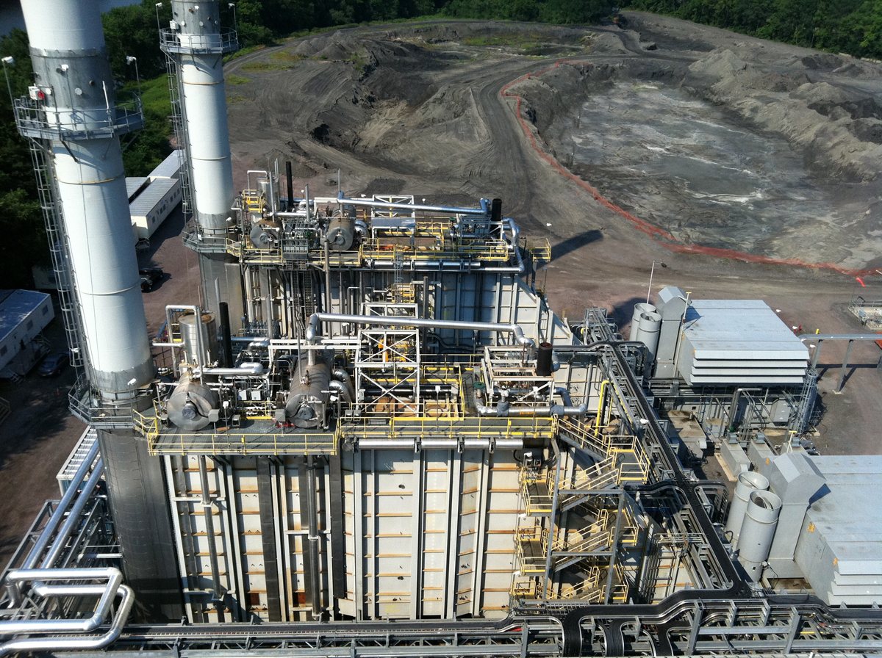
Ciclo Combinato

Slide 16
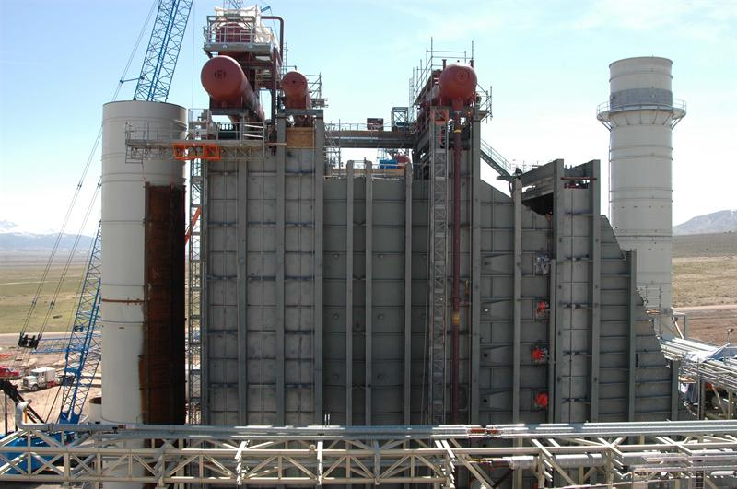
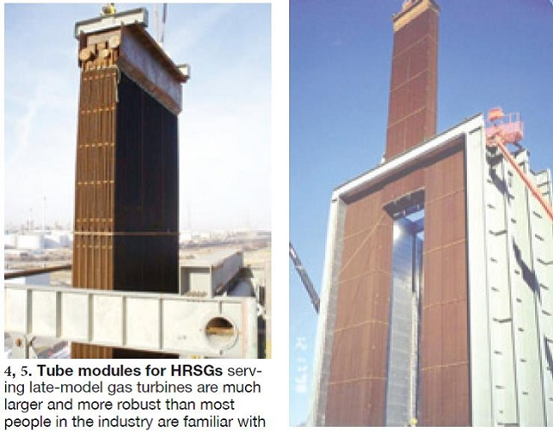
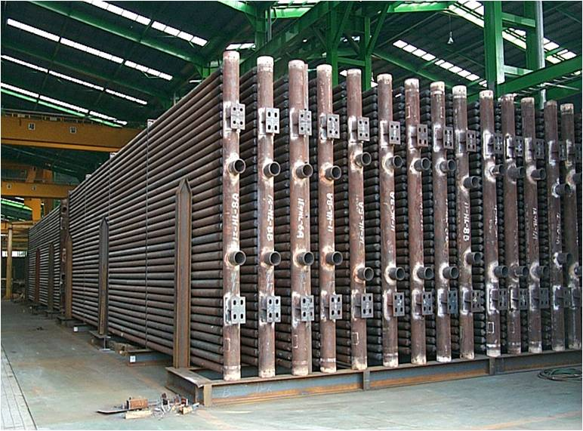
Ciclo Combinato
https://www.youtube.com/watch?v=W1hSFLXADQ0

Slide 17
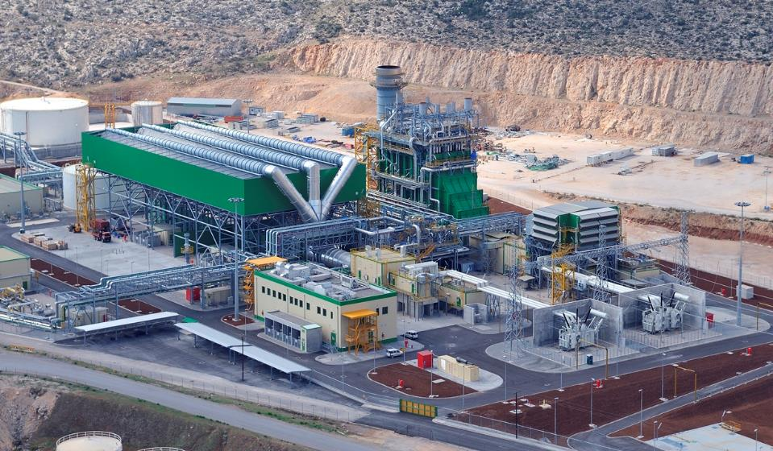
Ciclo Combinato Raffreddato ad Aria

Slide 18
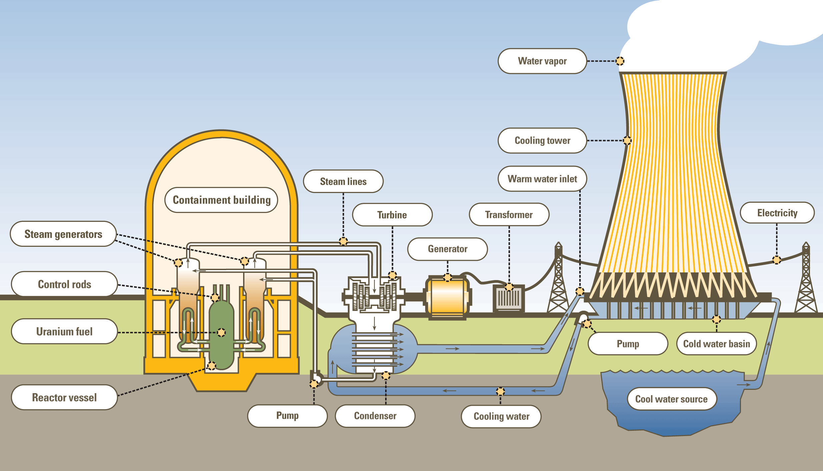
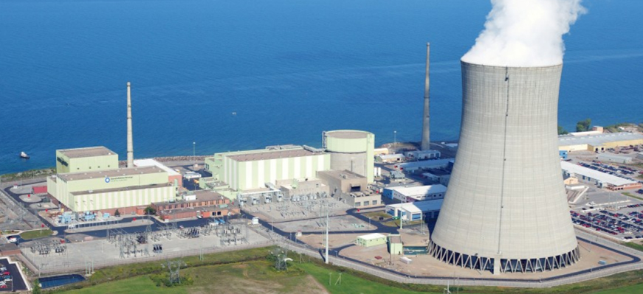
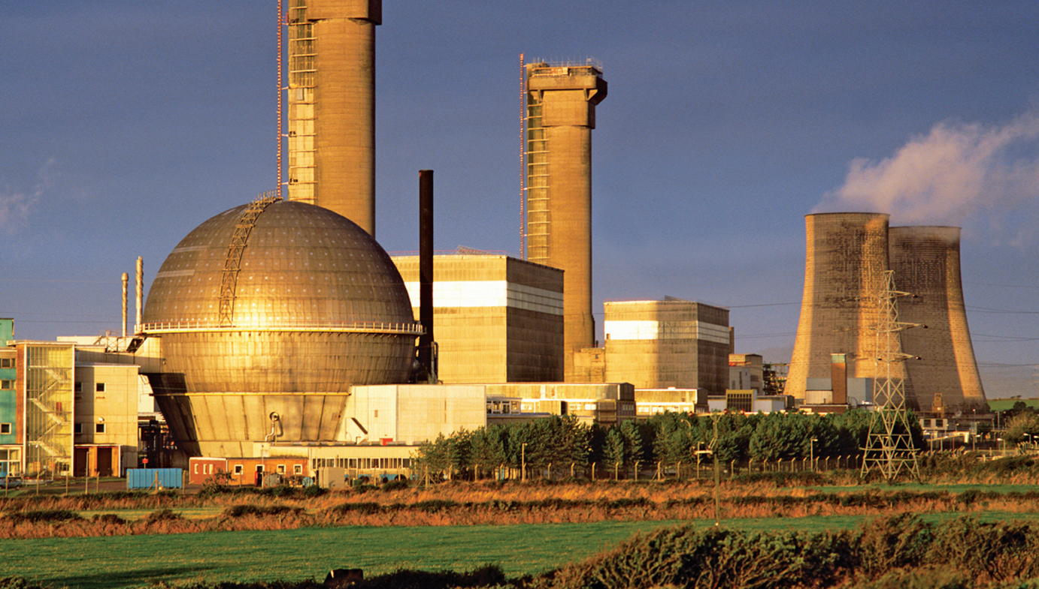
Energia Nucleare
Si sfrutta il calore liberato dalle reazioni di fissione nucleare per scaldare il fluido di lavoro
Produzione di EE senza emissioni di anidride carbonica
Bassi costi di produzione
Si devono considerare problematiche relative allo smaltimento/trattamento delle scorie

Slide 19
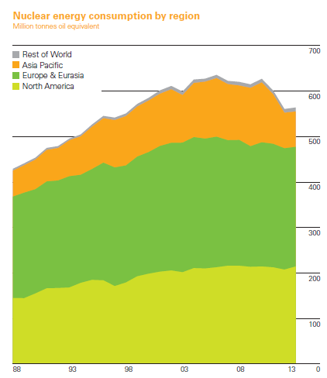
Energia Nucleare
Disastro di Fukushima Dai-ichi
11 Marzo 2011
Il potere calorifico del combustibile fissile è 8.4x10^13 J/kg cioè circa 2 milioni di volte superiore a quello del petrolio (il legame nucleare è molto più forte del legame chimico)
Circa il 12 % dell’EE è prodotta in impianti nucleari con costi confrontabili con quelli di una centrale per il carico di base
Durante l’esercizio della centrale non vi sono emissioni locali né clima-alternati. L’impatto ambientale risiede nella gestione delle scorie e nell’eventualità di un evento catastrofico (molto improbabile)indirettamente dalla preoccupazione sulla proliferazione di armi nucleari

Slide 20
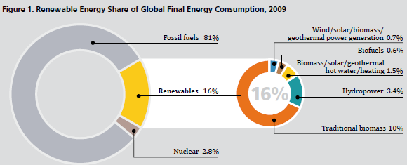
ENERGIE RINNOVABILI
Si intendono quelle forme di energia generate da fonti di energia che per loro caratteristica intrinseca si rigenerano almeno alla stessa velocità con cui vengono consumate o non sono "esauribili" nella scala dei tempi "umani"
Impianti idroelettrici
Maree, moti ondosi, gradienti termici
Energia Solare
Energia Eolica
Energia Geotermica

Slide 21
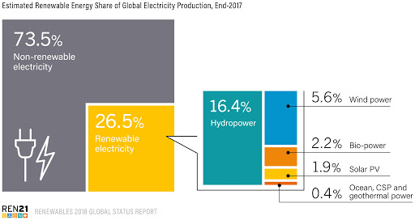
Energia Idroelettrica e rinnovabili
%
Other renewables share of power generation by region
Percentage
La fonte idroelettrica di grande scala è l’unica al momento a fornire un contributo apprezzabile nella produzione di energia elettrica
Le altre rinnovabili sono svantaggiate dal punto di vista dei costi e in termini di aleatorietà, ma stanno crescendo nei paesi OECD
L’impatto ambientale delle energie rinnovabili può essere molto basso (se progettate ed esercite correttamente)

Slide 22
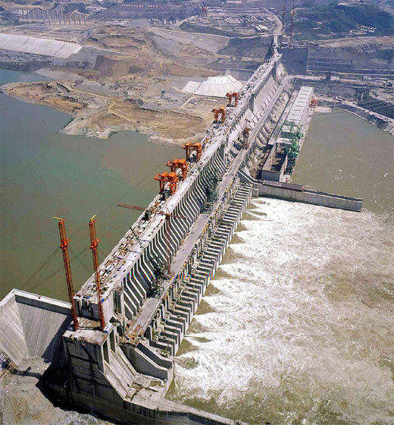
Energia Idraulica
E’ l’energia posseduta da grandi masse d’acqua raccolte in un bacino o fluenti in fiumi o canali
Si consideri una massa d’acqua dove indichiamo con:
ΔG il peso di una certa massa d’acqua
ϒ il peso specifico = 9,81x10³ N/m²
z l’altezza della massa d’acqua rispetto ad un piano di riferimento
v la velocità dell’acqua
Diga sullo YANGTSE. P_{el}=22.4 GW
Altezza piezometrica
Energia posseduta
dall’acqua
Altezza cinetica
Altezza geodetica

Slide 23
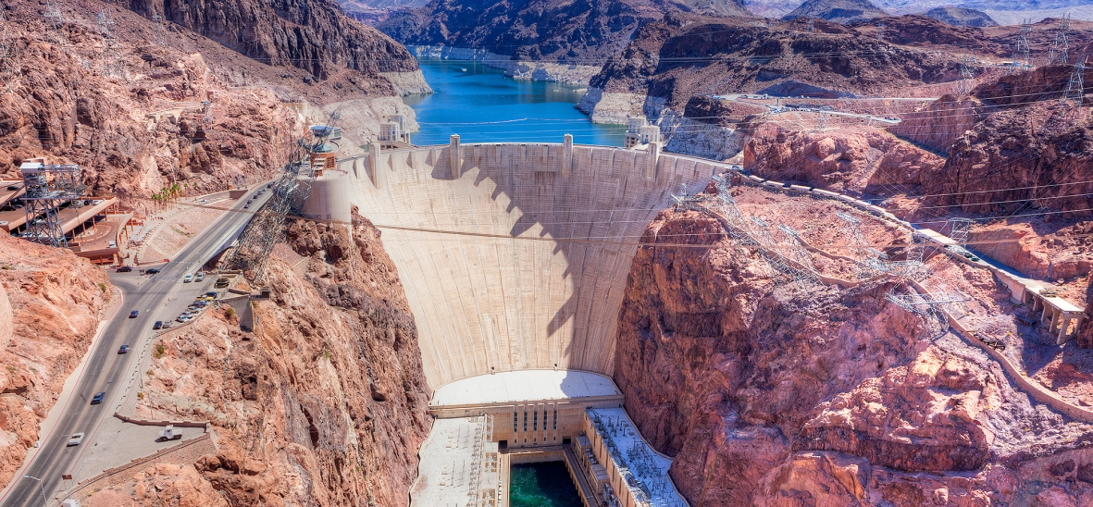
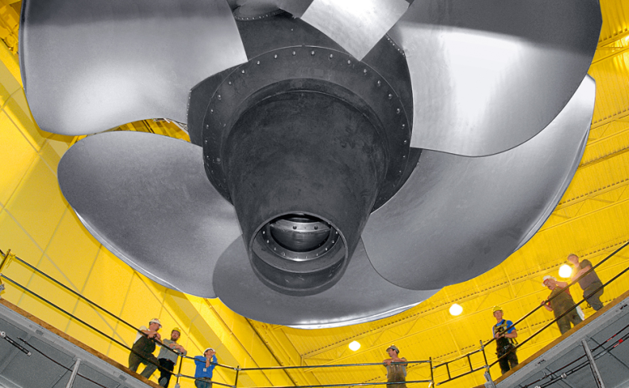
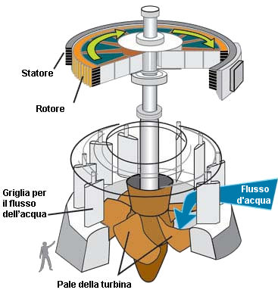
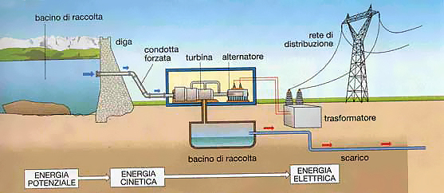
Energia Idroelettrica

Slide 24
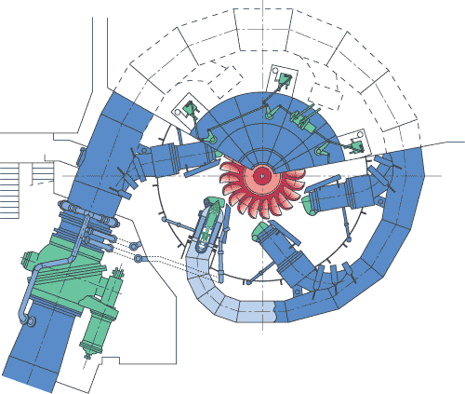
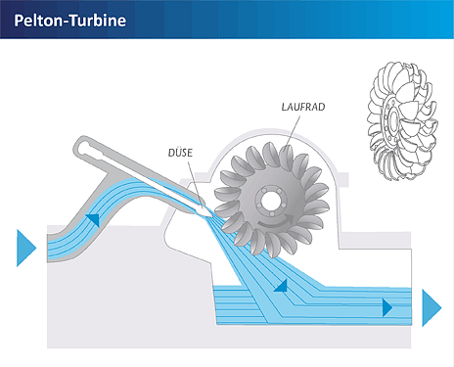
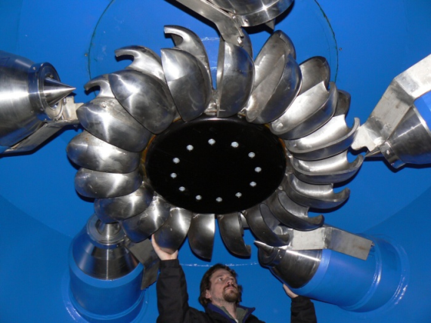
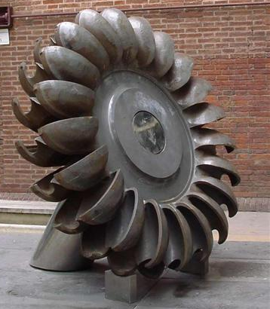
Esempio Turbina Idroelettrica (Pelton)

Slide 25
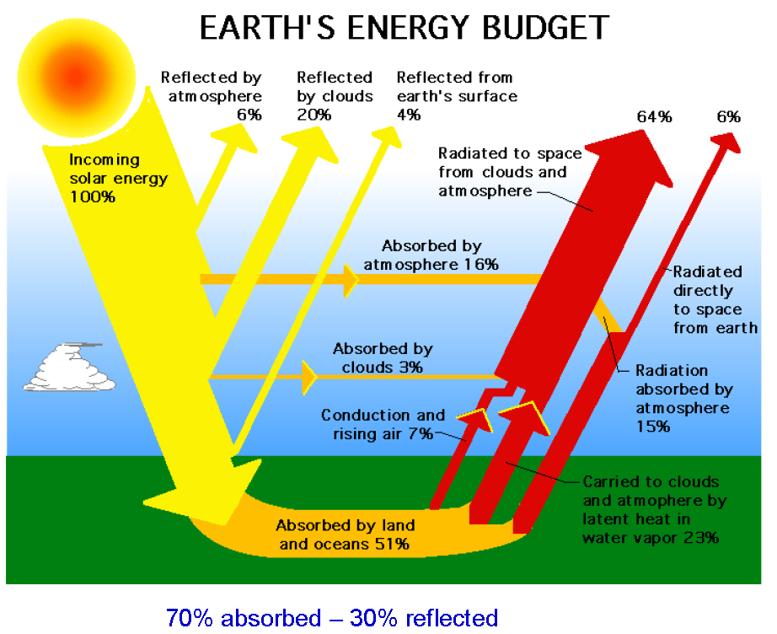
Energia solare

Slide 26
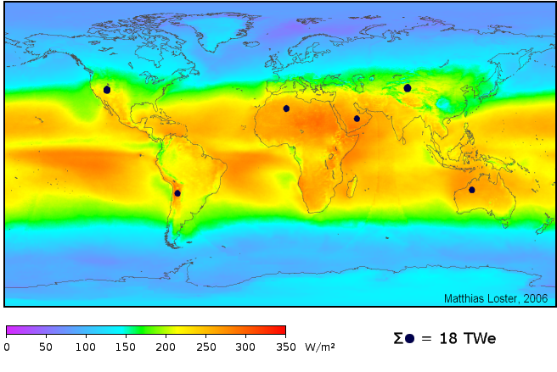
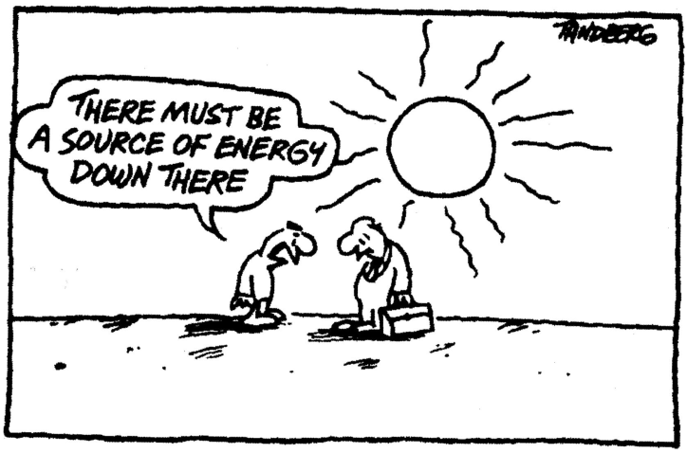
ENERGIA SOLARE
Andrea Giostri – Claudio Saccilotto

Slide 27





Tipologie di sfruttamento dell’energia solare
ENERGIA SOLARE
FOTOVOLTAICO
COLLETTORI TERMICI
SISTEMI TERMODINAMICI
Concentrating Photovoltaic
(CPV)
Sistemi senza concentrazione (PV)
Concentrating Solar Power
(CSP)
Systemi senza concentrazione
SOLAR COOLING
ENERGIA TERMICA
ENERGIA ELETTRIXA

Slide 28



Classificazione degli impianti solari termodinamici
Solar Pond a El Paso, Texas (US)
Impianto ad effetto camino a Manzanares, Spagna
Andrea Giostri – Claudio Saccilotto
Paolo Silva

Slide 29




Concentrating Solar Power (CSP)
“Concentrating solar power (CSP) producono EE convertendo la radiazione solare in calore ad alta temperatura attraverso diverse configurazioni di specchi concentratori. Il calore rappresenta la sorgente di calore di un ciclo termodinamico ” TOT.INSTALLED POWER ~ 5 GW
 | Concentratori Lineari (1 axis tracking) | Concentratori Puntuali (2 axis tracking)
Continuos surface
Partitioned surface
Parabolic Dish
→ 1.5 MW
Parabolic Trough (PT) → 4000 MW
Linear Fresnel Reflectors (LFR) → 125 MW
Solar Towers
→ 700 MW

Slide 30


CSP: Parabolic trough
Concentrazione lineare ----- Specchi cilindro parabolici
Nel campo specchi circola un fluido termovettore o direttamente il fluido di lavoro
Prestazioni fortemente legate alle condizioni atmosferiche
Elevato consumo occupazione di terreno
Temperature massime tra i 400 °C - 550°C
Ciclo a Vapore Rankine abbinato a CSP Parabolic Trough

Slide 31




CSP: Parabolic trough

Slide 32

Introduction on Concentrating Solar Power
“Concentrating solar power (CSP) producono EE convertendo la radiazione solare in calore ad alta temperatura attraverso diverse configurazioni di specchi concentratori. Il calore rappresenta la sorgente di calore di un ciclo termodinamico ”
L’impianto è costituito da 2 parti: la prima cattura la radiazione solare e la converte in calore mentre la seconda converte il calore in energia elettrica”
Campo Specchi Accumulo Blocco di Potenza
Tubature

Slide 33

Parabolic Trough: Sistema di Accumulo
Sistema di Accumulo per l’impianto ANDASOL → 2 Serbatoi Indiretto (Sali Fusi)

Slide 34



Accumulo Termico Andasol:50 MWel, SM2, 7.7 h storage
About 20 m
About 3.7 km

Slide 35


Sistemi a concentrazione puntuale: Solar Tower

Slide 36


Ricevitore per Torre Solare
External tubular cylindrical
Cavity tubular
Billboard tubular
Volumetric

Slide 37

Solare termico
L’energia solare può anche essere trasformata in energia termica; per fare ciò si utilizzano dei collettori solari i quali hanno il compito di convogliare tutto il calore raccolto dal sole su una superficie di raccolta, costituita da uno scambiatore di calore nel quale scorre un fluido termovettore.
L’applicazione più semplice è l’uso diretto del calore per applicazioni di riscaldamento edifici o per produzione di acqua calda per usi igienico-sanitari.
Tali applicazioni consentono buona economicità (costo di installazione relativamente basso, soprattutto in edifici nuovi, pay-back <10 anni) e possono rappresentare un utile contributo al risparmio energetico negli edifici.

Slide 38

Solare Fotovoltaico
Il Solare Fotovoltaico (PV)

Slide 39

Schema di impianto «grid-connected»
La maggior parte degli impianti è connessa alla rete (grid-connected).
In alternativa possono essere realizzati impianti «in isola», dotati di accumulo a batterie, capaci di gestire una rete locale autonoma.
L’utilizzo di accumuli a batteria (elettrochimici) è oggi proposto anche negli impianti «grid-connected» per minimizzare lo scambio con la rete ed aumentare l’autoconsumo elettrico.

Slide 40


Evoluzione delle installazioni in Italia
Alla data di gennaio 2014 il totale degli incentivi rappresenta un costo di 6,7 miliardi di € /anno da corrispondere per una media di 20 anni di vita utile

Slide 41

Evoluzione delle installazioni in Italia
Andamento Potenza installata e numero di impianti

Slide 42

Solare Fotovoltaico

Slide 43
Geotermia
estrema diluizione su base media
densità di energia significativa in zone ad alto gradiente geotermico, dove si manifesta in vari modi (es. vapore, acqua a bassa o alta temperatura)
costante nel tempo (no aleatorietà né intermittenza)
insensibile alle condizioni climatiche
L’energia geotermica può essere usata per generazione di energia termica (utilizzo diretto) o per generazione di energia elettrica
Potenza installata nel mondo:
Potenza elettrica installata: 10 GW => 4% potenziale mondiale
Potenza termica installata: 30 GW => 0.6% potenziale mondiale
Stime sul potenziale geotermico:
 | potenziale per le riserve identificate | limite superiore
Energia elettrica (TW) | 0.2 | 1-2
Usi termici diretti (TW) | 4.4 | 22-44
Totale (TW) | 6 | 30-60

Slide 44

Geotermia
Potenze installate: fonte Bertani 2010

Slide 45



Impianto Geotermico

Slide 46
Mappa della temperatura nel sottosuolo italiano (fino a - 3 km)

Slide 47


Biomasse
Per “biomassa” si intende “la frazione biodegradabile dei prodotti, rifiuti e residui di origine biologica provenienti dall’agricoltura (comprendente sostanze vegetali e animali), dalla silvicoltura e dalle industrie connesse, nonché la parte biodegradabile dei rifiuti industriali e urbani” (DLgs 28/2011).
La combustione della biomassa in forni appositi può avvenire in sospensione, su griglia fissa o mobile, su letto fluido. Carbonizzazione, pirolisi e gassificazione sono processi alternativi più complessi che permettono di ottenere combustibili intermedi solidi, liquidi e gassosi
Combustore a griglia

Slide 48


OTEC (Ocean Thermal Energy Conversion)
Sfrutta il gradiente termico dell’acqua marina tra la superficie e gli strati profondi
Ridotto gradiente termico (rendimento ridotto) Carnot
Necessarie grandi portate di acqua
Scambiatori di notevoli dimensioni considerati i piccoli salti di Temperatura
Cicli chiusi ad ammoniaca
Elevati costi di investimento

Slide 49


OTEC (Ocean Thermal Energy Conversion)
TECNOLOGIA ALLO STATO EMBRIONALE DI RICERCA MA CON BUONE POTENZIALITA’ ENERGETICHE

Slide 50



Energia Eolica
Anche questa forma di energia è derivata dal sole: i venti sono infatti generati da differenze di temperatura e pressione tra le varie zone dell’atmosfera causate dagli effetti del sole. Circa l’1-2% dell’energia solare che arriva sulla terra viene assorbita dai venti.
In particolare, (1) le zone equatoriali ricevono più calore rispetto a quelle situate a latitudini elevate, e le differenze di temperatura causano la salita di masse d’aria calda nelle zone equatoriali rimpiazzate da aria più fredda proveniente dalle zone “polari”. (2) Inoltre, le forze di Coriolis fanno deviare i venti (ad es. verso destra nell’emisfero Nord) con moto di rotazione.
Ne derivano venti con varia distribuzione planetaria, stratosferica, locale (es. effetti brezze notturne / diurne, venti di montagna)

Slide 51

Turbine Eoliche
Per sfruttare la forza del vento ci si serve di turbine eoliche ovvero macchinari in grado di generare corrente elettrica sfruttando il movimento impresso dal vento sulle pale della turbina.
La navicella si può orientare nella direzione del vento. All’interno della navicella sono installati il il moltiplicatore di giri, il generatore e i sistemi di controllo; negli impianti più sofisticati un dispositivo in grado di variare l’inclinazione delle pale per poter mantenere il numero di giri desiderato (pitch control).

Slide 52


Energia Eolica
HAWT: Horizontal Axis
VAWT: Vertical Axis

Slide 53

Energia Eolica

Slide 54

Evoluzione nel tempo: eolico

Slide 55

Evoluzione nel tempo: solare FV

Slide 56


Slide 57

Quale mix per i prossimi decenni?
Non esistono previsioni condivise sul futuro dell’energia. Gli scenari ipotizzati in passato sono stati spesso contraddetti dalla realtà
Certamente la domanda di energia primaria e di energia elettrica continuerà a crescere come conseguenza della crescita della popolazione e della necessità di molti popoli di raggiungere uno standard energetico accettabile
In questo scenario fonti energetiche a basso costo saranno favorite rispetto alle cosiddette «zero emission» Di conseguenza aumenteranno le emissioni di CO2
CO₂ Emissions

Slide 58
In sintesi
Esiste un “Problema Energetico”
RISORSE LIMITATE, IN ESAURIMENTO
CONCENTRAZIONE RISORSE (problematiche economiche, socio-politiche)
ACCESSO ALLE RISORSE (occorre consentire lo sviluppo economico dei paesi del terzo mondo)
IMPATTO AMBIENTALE (effetto serra e inquinamento)

Slide 59



Obiettivi Futuri…
MIGLIORAMENTO EFFICIENZE DI CONVERSIONE ELETTRICA:
Lato generazione: centrali elettriche, cogenerazione
Lato utilizzo:frigoriferi, impianti industriali, motori elettrici, condizionatori, elettrodomestici efficienti, illuminazione,…
MIGLIORAMENTO EFFICIENZE DI MACCHINE E COMPONENTI (caldaie, scambiatori di calore, pompe e compressori, veicoli a basso consumo, sviluppo di reti ferroviarie,…)
RISPARMIO ENERGETICO (coibentazione edifici, razionalizzazione dei consumi, architettura bioclimatica,…)
RIDUZIONE IMPATTO AMBIENTALE
SVILUPPO FONTI RINNOVABILI
EFFICIENZA ECOLOGIA ECONOMIA

Slide 60



Gli obiettivi dell’unione europea: the "20-20-20" targets
A 20% reduction in EU greenhouse gas emissions from 1990 levels;
Raising the share of EU energy consumption produced from renewable resources to 20%;
A 20% improvement in the EU's energy efficiency.
A 20% reduction in EU greenhouse gas emissions from 1990 levels;
Raising the share of EU energy consumption produced from renewable resources to 20%;
A 20% improvement in the EU's energy efficiency.
Riduzione del 20% dei gas serra rispetto ai livelli del 1990
Aumento della frazione di energia prodotta da rinnovabili fino al 20%
Aumento del 20% dell’efficienza energetica

Slide 61

Ci stiamo lavorando…
Potenza annuale installata in EU nel 2011 (MW)
Fonte:EWEA

Slide 62

Ci stiamo lavorando…
Fonte: EEA REPORT: Trends and projections in Europe 2018

Slide 63

Ci stiamo lavorando… Ma Bisogna Sbrigarsi ☺

Slide 64

Conformazione della terra
Crosta terrestre o Litosfera: 0 →70 km
- Oceanica: 7 km
- Continentale: 20-65 km
(struttura solida ed elastica alle deformazioni)
Discontinuità di Mohorovic
Mantello :70→2900 km
- Astenosfera: 70→350 km
(stato parzialmente fuso)
- Mesosfera: 350 →2900 km
(graduale aumento di densità)
Discontinuità di Gutemberg
Nucleo esterno: 2900→5150km
Discontinuità di Lehamann
Nucleo interno:5150→6400 km (4000°C, 3.6 10⁶ bar)

